Slide 2
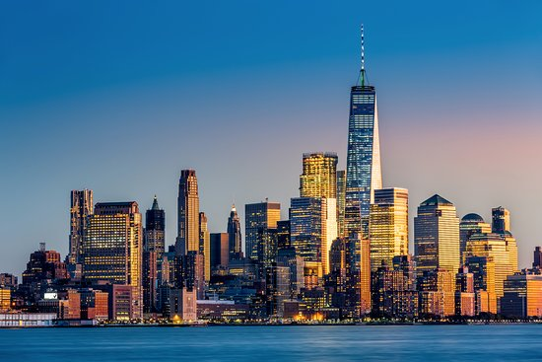
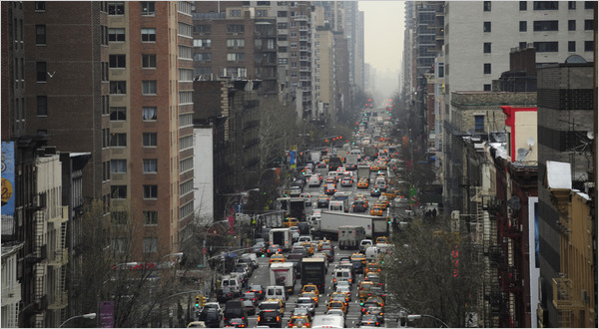
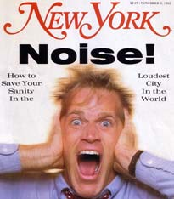
Big, Heavy, Noisy City

Slide 3
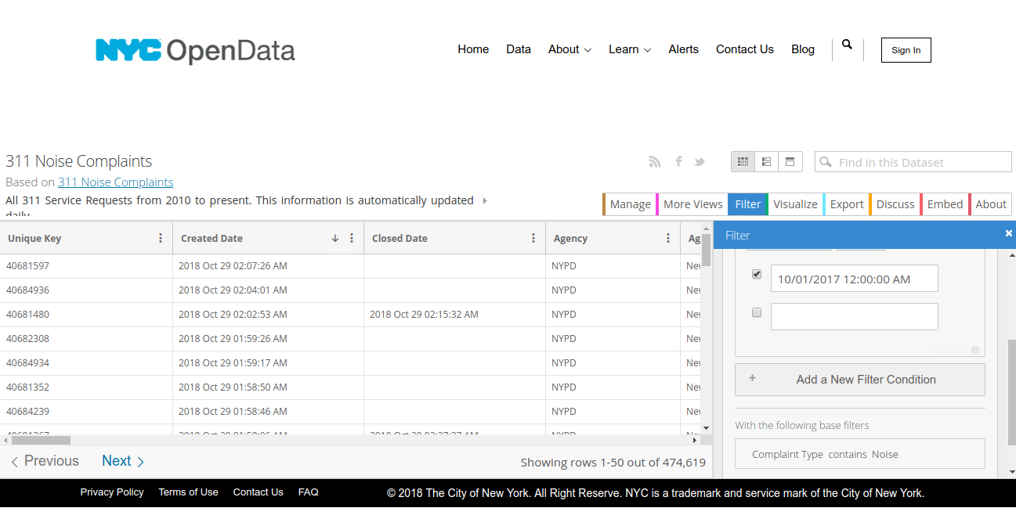
311 Noise Complaints

Slide 4
Is New York particularly noisy?
Or not?

Slide 5
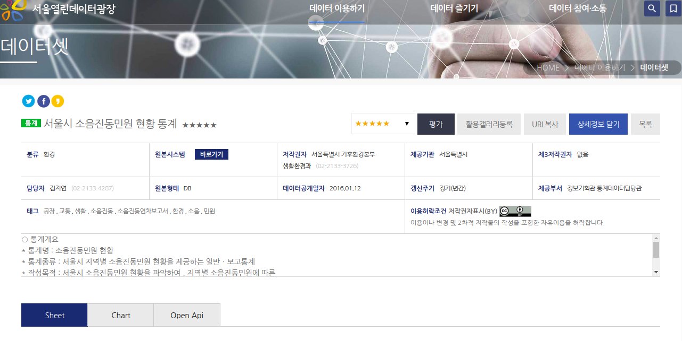
Similar systems in other country

Slide 6
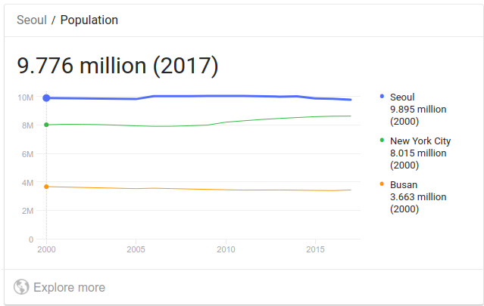
10x more Noise Complaints
Over 470,000 a year
Similar Population
10x more complaints

Slide 7
Which NYC neighbors are most noisiest?
Manhattan! Of course. Right?

Slide 8
Heatmap
borough도 그렇고 별로 정확하지 않음.
맨하탄 말고 딴곳이 시끄럽다.
좌표가 있어서 그걸 그려봄.
Heatmap
딴곳이 더 시끄러운데 잘못 그린게 아님.

Slide 9
이상해서 주간 그래프를 그려봄
주말이 크다.
사유를 보니, 파티 소음이 가장 크다 함.
상대적으로 체감이 큰 자동차 소음에는 무관심함.

Slide 10
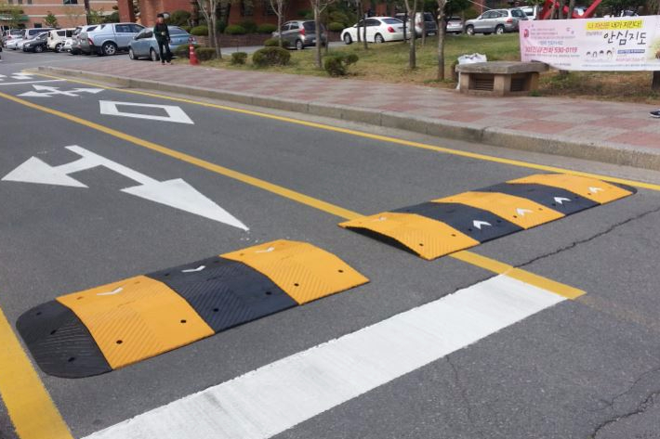
문화의 차이인것 같은데, 한국과 비교.
아파트, 과속방지

Slide 11
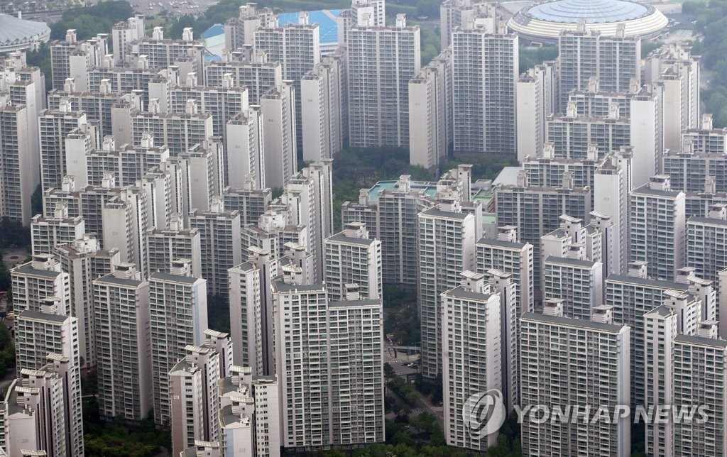
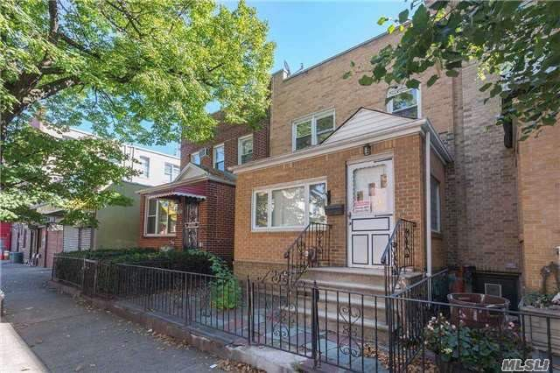

Slide 12
Conclusion
결론은, 뉴요커는 파티를 열기 좋아하지만, 옆집이 파티 여는건 참을 수 없음.
자동차 소음에는 무관함.
그렇다면, 자동차로 파티 열어주는 사업을 해야한다.

